Slide 1
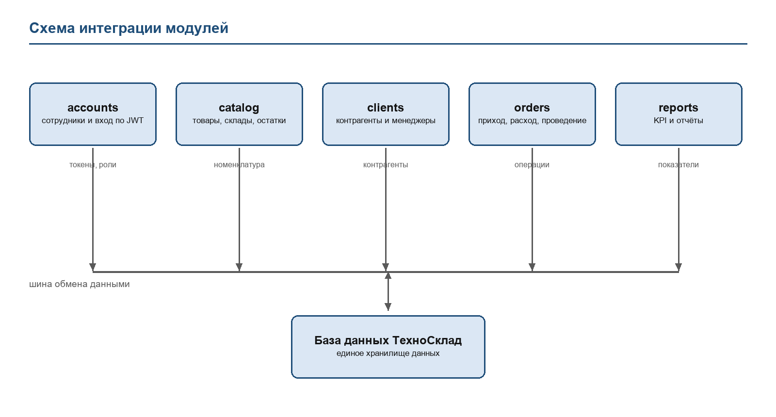
Проектирование внедряемого программного обеспечения
Программа складского учёта ООО «ТехноСклад» | Алёшкин Константин, ИСП 211
• Платформа: веб-приложение (доступ с любого рабочего места, обновление на сервере)
• Сравнение: веб, настольное и мобильное решение по 5 критериям, выбрано веб
• Компоненты: интерфейс, авторизация, номенклатура, приход и расход, инвентаризация, отчёты, БД
• Данные: Товар, Категория, Склад, Контрагент, Операция, Сотрудник
• Сроки: 15 рабочих дней на проектирование и подготовку
Практическая работа, МДК.04.01, 2026

